Slide 1
微课设计与应用
北京大学教育学院 汪琼 教授

Slide 2
破题：因应用需求而反思微课制作
认知负荷理论
多媒体呈现原则
动机模型
❶
教学中微课的用途
讲授新知识
展示实验过程
呈现案例场景
模拟交互对话
教学内容导入
教学内容补充
…….
微课：一段视频
怎样制作高质量微课
❷

Slide 3
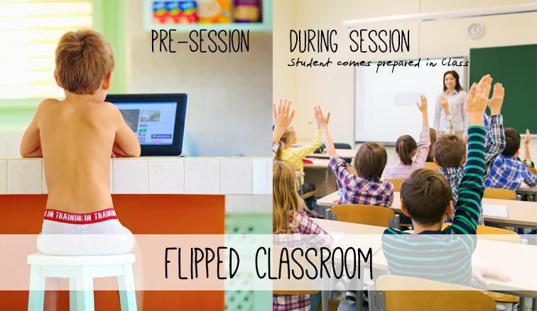
微课所带来的教学变革
MOOC课程建设
混合学习，如翻转课堂

Slide 4
微课在教学中应用出现的问题
内容过多
形式单一
枯燥无味
昏昏欲睡
一个月后就不想看了！

Slide 5
c
如何克服微课形式单一？
cONTENTS
目
录
什么样的微课学生爱看？
微课怎样做教学效果好？

Slide 6
1. 如何克服微课形式单一？
画面元素要有变化

Slide 7
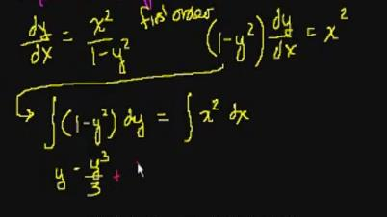
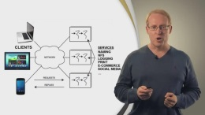
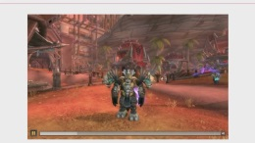
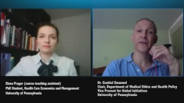
丰富微课的表达形式

Slide 8
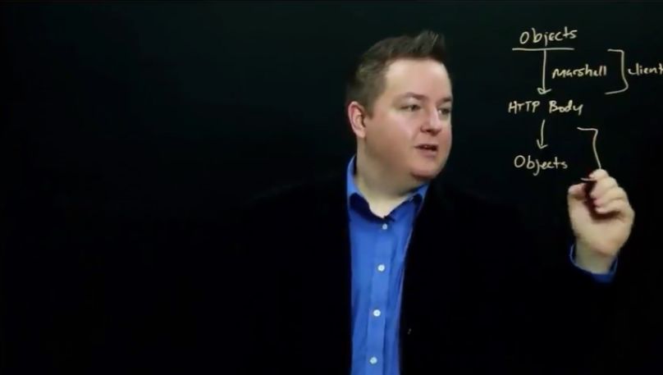
如何做到多样化？
主讲人：1人，2人，多人
听众：0人，1人，多人
虚实：真人，虚拟人物，布公仔
背景：实景，虚景（绿幕），屏幕
场景：演播室，户外实景，实验室，教室，……
景别：近景，中景，全景

Slide 9
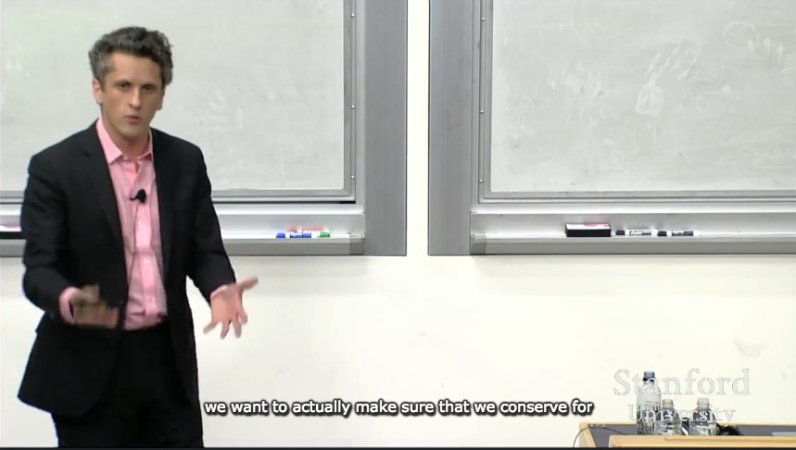
景别：心理距离
全景；场景（学生/讲桌/投影）：物理距离与心理感觉—摄影机在后面，教师离我远

Slide 10
景别：心理距离
中景：既保证了足够近，又能够看清教师手部动作

Slide 11
景别：心理距离
近景、画中画：更近，但要把握好“度”，不要产生压迫感

Slide 12
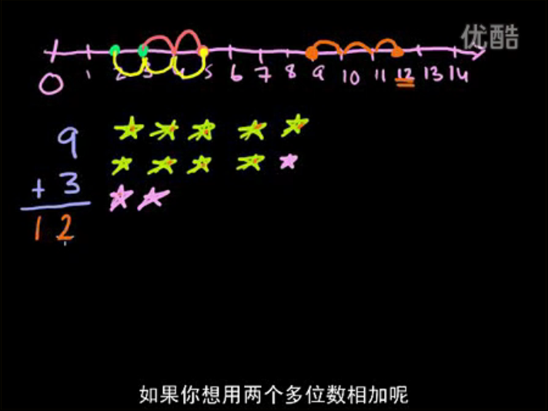
景别：心理距离
虽然是PPT或者录屏，也可以产生教师在身边辅导的感觉

Slide 13
服装/着装

Slide 14
录屏方式制作微课

Slide 15
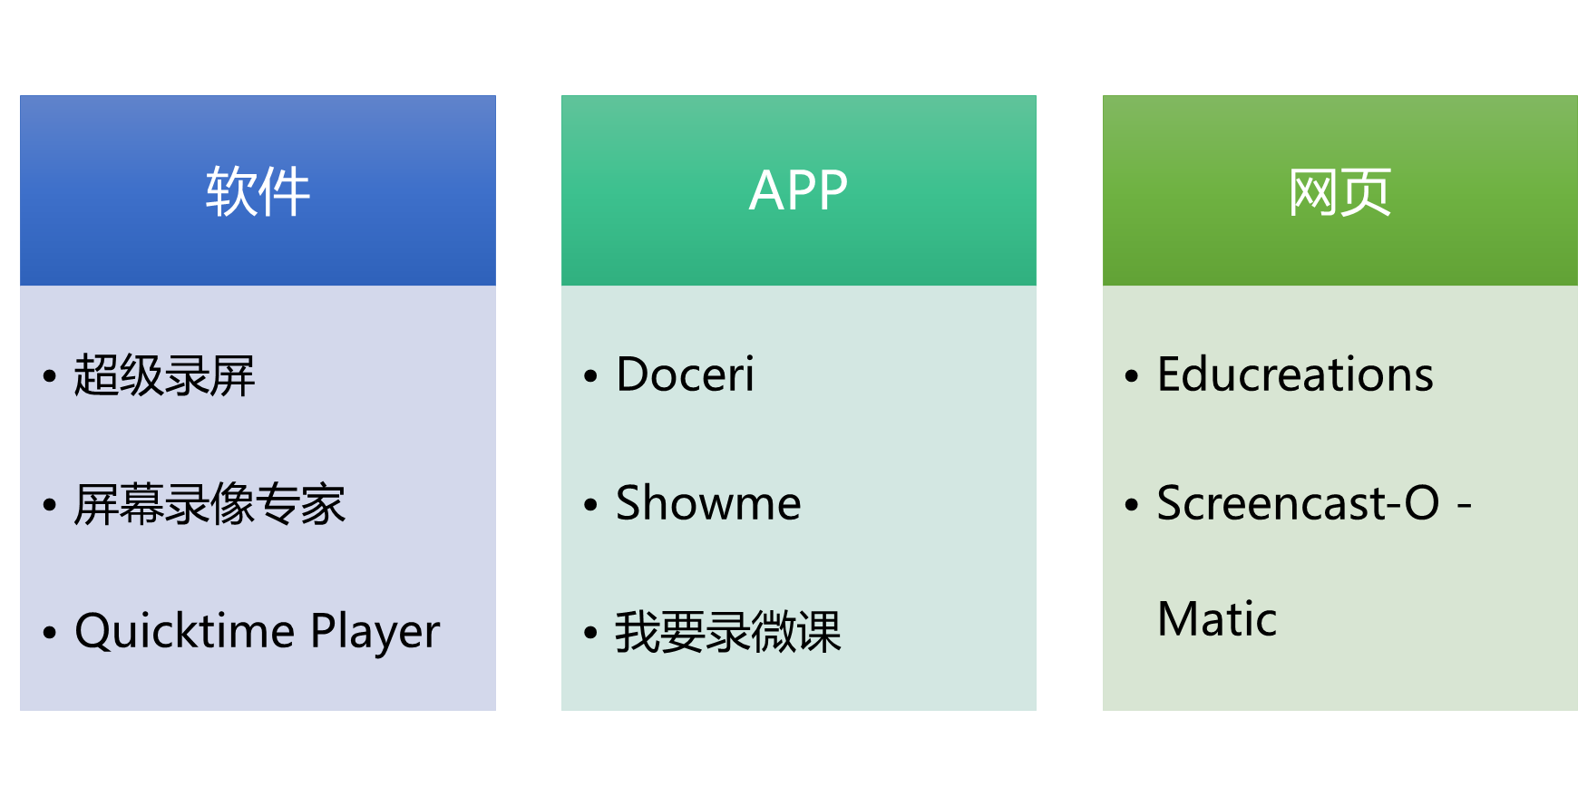
录屏方式制作微课

Slide 16
2. 什么样的微课学生愿意看？
Keller的ARCS模型 + 认知负荷理论

Slide 17
学习动机的ARCS原则
Attention
注意
Relevance
相关
Confidence
信心
Satisfaction
满意
John M. Keller

Slide 18
A：引起受训者的注意（好奇心）
使用生活中让学生感兴趣的问题；
使用实验/实例
使用“流行元素”：学生熟悉的内容
使用新形式：吸引学生的眼球

Slide 19
A：猜测引发关注（好奇心）

Slide 20
A：动画牵引注意
这里是重点
这里需要特别注意
还有这里
通过在内容上画“圈”来引导学生关注重点

Slide 21
R：建立知识与学习者的联系（相关性）
使用生活中的案例进行教学（“学以致用”）
在教学中使用流行元素（通过话题引入）
建立新旧知识的联系：不是孤立地进行学习

Slide 22
R：生活问题建立关联（有用性）
视频来源：清华大学MOOC课程《组合数学》 学堂在线

Slide 23
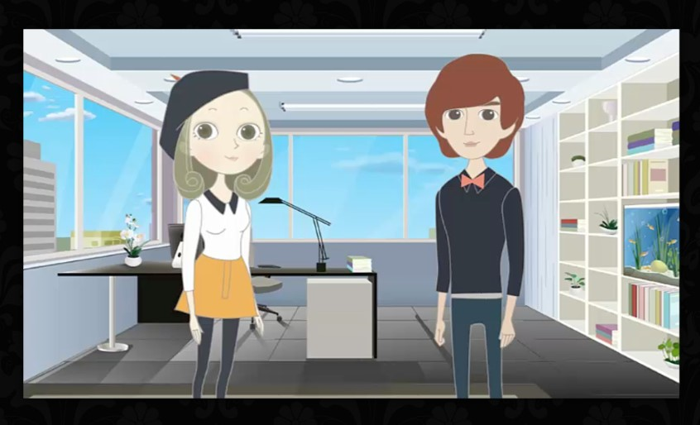
R：问题引导建立关联（有用性）
视频来源：北京大学MOOC课程《教师如何做研究》

Slide 24
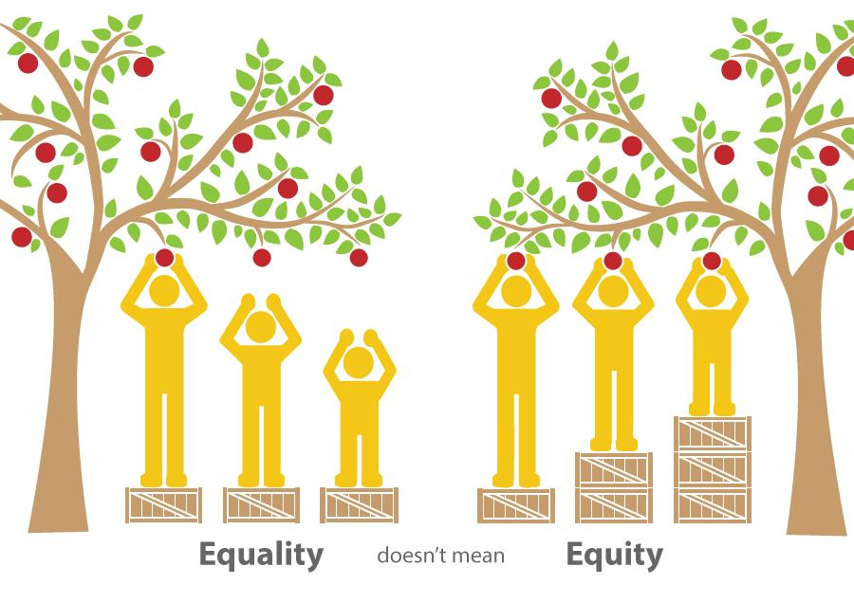
C：帮助学习者建立信心
注意学习内容的难度：踮一下脚就够得着的知识
平等：给同样的东西
公平：给同样的机会

Slide 25
C：帮助学习者建立信心
注意呈现信息的容量：一个微课最好只讲一个话题，要点不超过7+/-2（Miller 1956)
多媒体呈现
感觉
工作记忆
长时记忆
工作记忆容量是有限的
文字
耳朵
选择性
声音
进行组织
言语模式
整合
先前 知识
图片/图像
眼睛
图像
图像模式

Slide 26
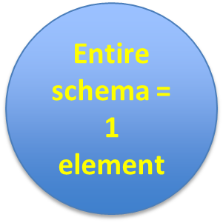
新 信息
新 信息
图示Schema
新 信息
新 信息
工作记忆
长期记忆

Slide 27
认知负载理论（Cognitive Load Theory)
外在认知负荷
Extraneous cognitive load
相关认知负荷
Germane cognitive load
内在认知负荷
Intrinsic cognitive load
决定了教学的有效性
是由不当的教学设计引起的，所以应当减少；
可以使长时记忆发生有效变化的认知负荷
可被理解为学习材料本身的内在复杂性 ；
无法改变
对于特定专业水平的学习者来说，内在认知负荷是可以减少的，但是只能通过降低学习者对题材的理解才能减少内在负荷。
内在负荷也可以通过学习而减少。
学生的先前知识

Slide 28
认知负载理论（Cognitive Load Theory)
外在认知负荷
Extraneous cognitive load
相关认知负荷
Germane cognitive load
内在认知负荷
Intrinsic cognitive load
决定了教学的有效性
是由不当的教学设计引起的，所以应当减少；
可以使长时记忆发生有效变化的认知负荷
可被理解为学习材料本身的内在复杂性 ；
减少消除
不必要的认知负载
与学习不相干的信息
常见于不良教学设计
通过教学干预可以消除

Slide 29
外在认知负荷举例
多个来源的信息
不必要的复杂的格式
不相干的声音
很长很复杂的解释

Slide 30
认知负载理论（Cognitive Load Theory)
外在认知负荷
Extraneous cognitive load
相关认知负荷
Germane cognitive load
内在认知负荷
Intrinsic cognitive load
决定了教学的有效性
是由不当的教学设计引起的，所以应当减少；
可以使长时记忆发生有效变化的认知负荷
可被理解为学习材料本身的内在复杂性 ；
适当增加
外加的认知负载
直接与图示建构有关，如结构图
有助于学习

Slide 31
认知负载理论（Cognitive Load Theory)
外在认知负荷
Extraneous cognitive load
相关认知负荷
Germane cognitive load
内在认知负荷
Intrinsic cognitive load
决定了教学的有效性
是由不当的教学设计引起的，所以应当减少；
可以使长时记忆发生有效变化的认知负荷
可被理解为学习材料本身的内在复杂性 ；
减少消除
适当增加
无法改变
不必要的认知负载
与学习不相干的信息
常见于不良教学设计
通过教学干预可以消除
会增加认知负载.
直接与图示建构有关.
有助于学习.
对于特定专业水平的学习者来说，内在认知负荷是可以减少的，但是只能通过降低学习者对题材的理解才能减少内在负荷。
内在负荷也可以通过学习而减少。
这三种认知负荷的来源是可叠加的，但不能超过工作记忆的容量。

Slide 32
认知负载理论（Cognitive Load Theory)
这三种认知负荷的来源是可叠加的，但不能超过工作记忆的容量。

Slide 33
S：帮助学习者获得满足感（成就感）
听到别处听不到的信息(稀缺性）
用与别人都不同的讲法来学习（机会主义）
提供运用所学知识的机会（视频中教师让学生思考新问题，“猜谜”）
在视频中嵌入的可自动提供反馈的习题（部分平台可实现）

Slide 34
3.微课怎样做教学效果好？
迈耶的多媒体设计原则

Slide 35
微课的设计制作流程
确定讲解逻辑与结构
进行
可视化表达
选择知识点
开展微课教学

Slide 36
第一步：选择/确定知识点
可以思考的几个问题：
在这段视频中，我要让学生学习什么？
这段视频的教学内容在整体的教学框架中属于什么位置？
我的教学目标是什么？（如让学生会操作还是会记忆）

Slide 37
第二步：确定讲解逻辑和结构
可以思考的几个问题：
对于要讲解的知识，应该采用什么样的结构进行讲解，是传统的授课结构吗？（导入—讲解新知识—练习—总结等等）
如果是这样的结构的话，各个部分应该安排哪些内容呢？
各个部分需要占用多大比例呢？
除了传统的讲授方式外，有没有其他的讲解新知识的形式呢？（如使用讲故事的方式、使用对话的方式）

Slide 38
第三步：可视化表达
可视化表达是微课制作中极其重要的一步，需要明确的是，即使对于同一个教学内容，我们也可以有不同的呈现方式，因此也就形成了不同的微课视频形式。
可以思考的几个问题：
对于我这段教学内容，我都可以采用什么样的视频形式？
这些不同的视频形式对于我的教学来说都有哪些优势？
不同的视频形式都需要我做出哪些工作？
我应该选择什么样的视频形式？（最终效果/时间/投入产出比···）

Slide 39
第三步：可视化表达
静态呈现
动态呈现
图
像
文
声
形象
抽象

Slide 40
多媒体教学原则（Mayer）
人是如何通过语词和画面进行学习的；
多媒体教学信息设计的七个原则

Slide 41
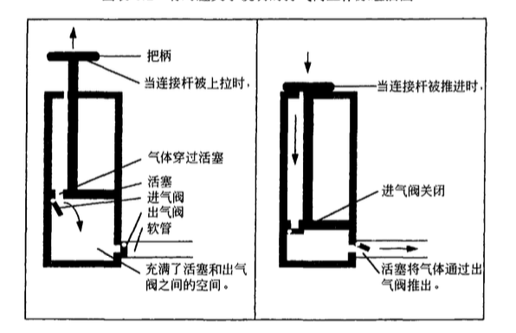
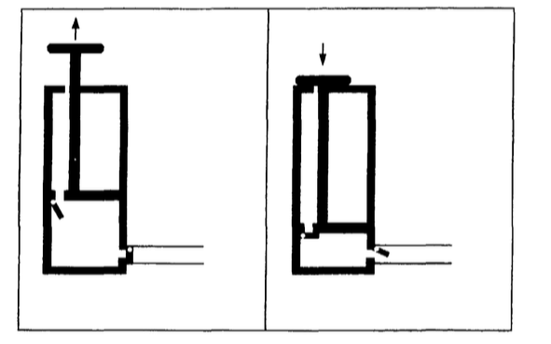
多媒体认知原则
学生学习语词和画面组成的呈现
比学习只有语词或只有画面的呈现效果更好
教师在制作微课时，不仅要讲解，还需要为讲解配上相应的解释画面；
教师在制作微课时，在相应的配图上也可以进行重点的文字说明或解释

Slide 42
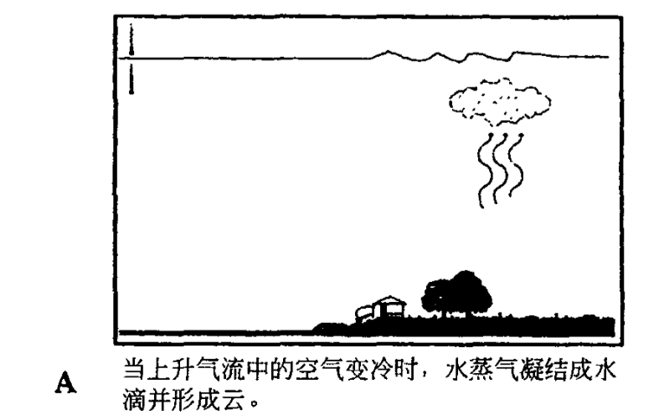
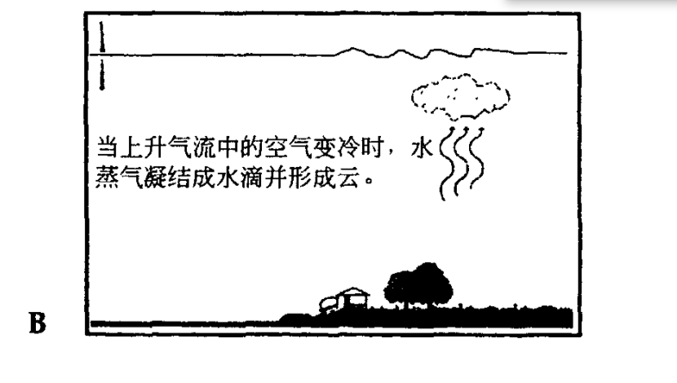
空间接近原则
屏幕上对应的语词与画面临近呈现比隔开呈现时能使学生学得更好
分离式呈现
组合式呈现

Slide 43
时间接近原则
相对应的语词与画面同时呈现比继时呈现能使学生学得更好
解说与画面同时出现
先解说后画面
>
教师在制作微课时，应该让解说与画面同步出现，尤其是在讲解一些案例或实验操作时，尽量不要采用先说一遍内容再去看操作的情况

Slide 44
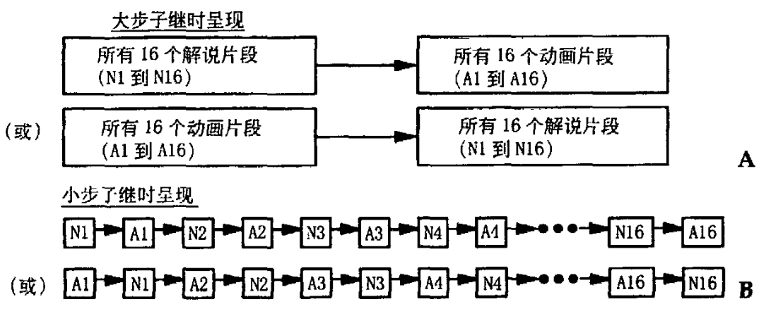
时间接近原则
相对应的语词与画面同时呈现比继时呈现能使学生学得更好
如果确实无法采用讲解和画面同步，可采用小步子继时呈现的策略

Slide 45
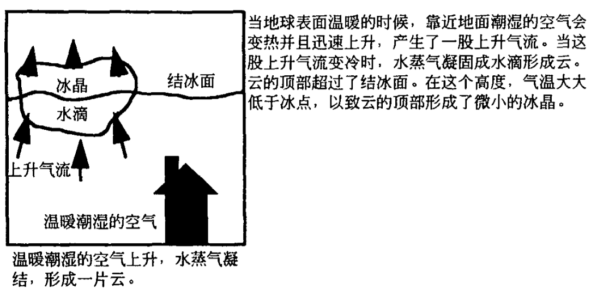
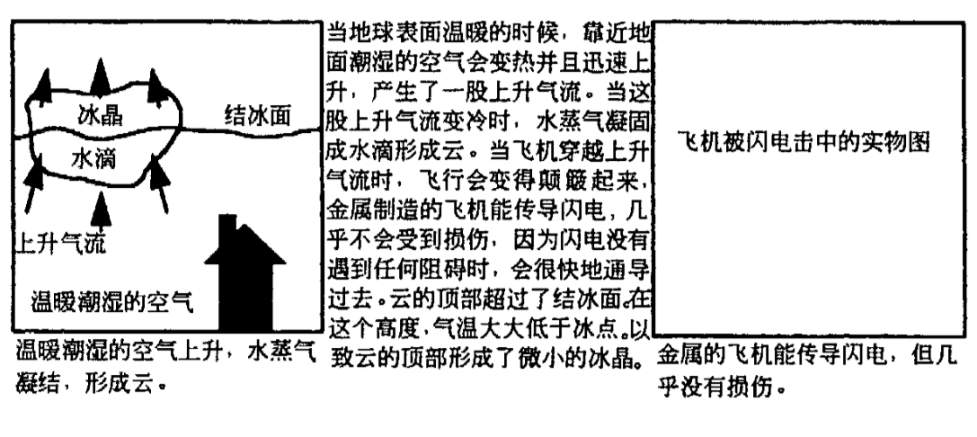
一致性原则
当无关的语词、画面和声音被排除而不是被包括时，学生学得更好
教师在制作微课时应明确在屏幕上出现的内容应该是学生需要关注的重点
应该保证说到哪，画面出到哪——动画随讲解出现，而非一起出现
注意配图的使用

Slide 46
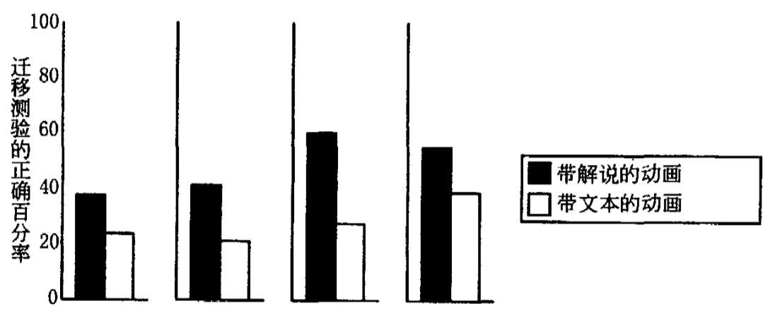
通道原则
由动画和解说组成的呈现比
由动画和屏幕文本组成的呈现能使学生学得更好
既有讲解又有动画的微课效果要比那些只有动画和屏幕文本的微课效果好一些

Slide 47
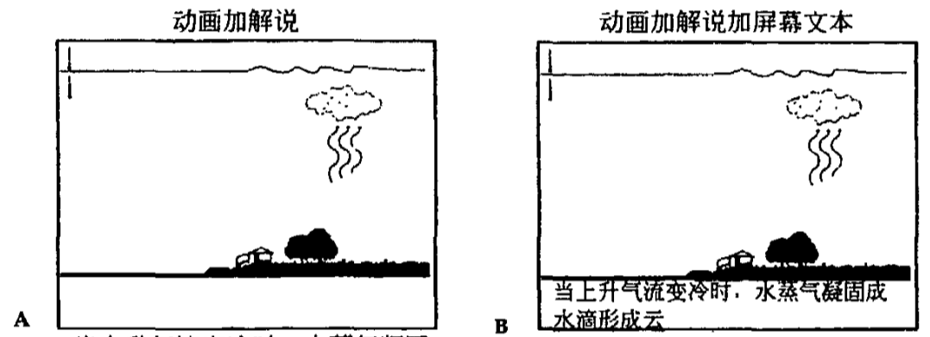
冗余原则
由动画加解说组成的呈现
比由动画加解说再加屏幕文本组成的呈现能使学生学得更好
如果教师的解释足够清晰，在微课中我们并不一定需要为学生制作字幕

Slide 48
个体差异原则
设计效应对知识水平低的学习者要强于对知识水平高的学习者，
对空间能力强的学习者要强于对空间能力低的学习者。
在设计有关重点、难点一类的微课时，教师更应该重视微课的设计问题；
当微课面向的主要群体是一般学生或学习较差的学生时，教师更应该注重微课的设计问题；
当微课的主要作用是练习或有一定基础的答疑时，对教师设计的要求可以相对降低；
·····

Slide 49
微课的一般性制作流程
确定讲解逻辑与结构
进行
可视化表达
选择知识点
开展微课教学

Slide 50
总结

Slide 51
由“一对多”到“一对一”
教育电影
教育广播
教育电视
教育多媒体
远程教学
公开课
微课

Slide 52
内容上的精致
关注知识的难易程度和接收者的认知负荷
关注知识的讲解方式、呈现方式的多样性
设计能够促进有效教学、学生喜闻乐见的表达方式

Slide 53
微课终归是教师的教学艺术品
体现出教学的热情，通过手势、语言等感染学生；
教师的动作本身就能带动自身与学生的热情
讲解应该流畅，有抑扬顿挫
体现出对学生的关注，与学生的互动，一对一的讲解；
增加言语上的互动甚至表情、实现上的互动
使用提问
体现出平和、自然的对话，而非高高在上的说教

Slide 54
将视频与教学更好地结合，
那些已经被证实有效的教学原则如何在视频中更好地呈现？
那些在传统课堂中不容易落实的教学原则是否能在视频中得以达成？
视频技术如何为教学提供了新的机遇？
视频技术为教学带来了哪些新的原则和启示？
学习体验
学习成就

Slide 55
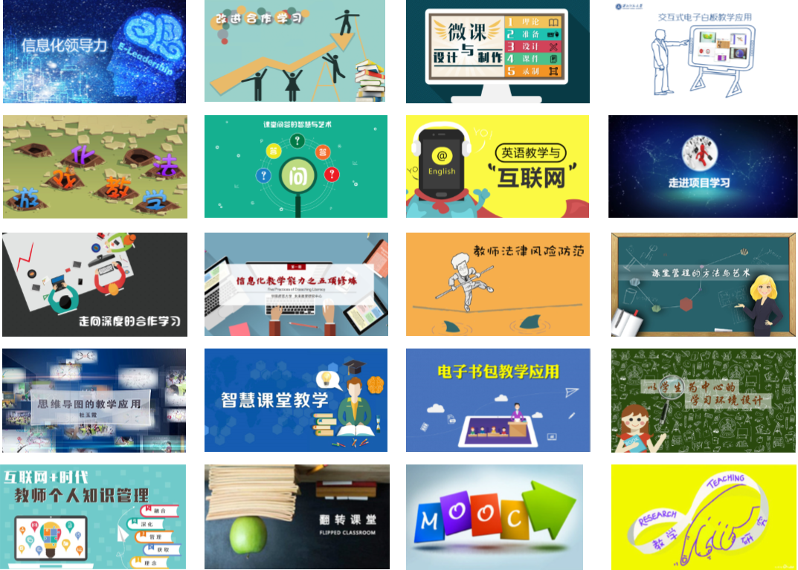
教师教学能力提升类MOOC课程：http://tmooc.icourses.cn/

Slide 56
T
谢谢耐心
HANK YOU!

